Slide 1
Invloed van hormonen op de vruchtbaarheid van de mens

Slide 2
Belangrijke begrippen en afkortingen
Gametogenese
Oögenese
Spermatogenese
Mitotische deling
Meiotische deling
Ovarium/Ovaria
FSH
LH
Testis/testes
Epidedimys
HCG
GnRH
Endometrium
Corpus luteum
Acrosoom
Notes:
Gametogenese: de vorming van gameten of voortplantingscellen
Oögenese: de vorming en ontwikkeling van eicellen
Spermatogenese: de vorming en ontwikkeling van zaadcellen
Mitotische deling: dit is een ‘normale’ celdeling waarbij uit één cel met 46 chromosomen, twee diploïde cellen met opnieuw 46 chromosomen ontstaat.
Meiotische deling: dit is een typische celdeling die bij gameten voorkomt en waarbij uit één cel met 46 chromosomen, vier haploïde cellen met 23 chromosomen ontstaan. Op die manier ontstaat, na de bevruchting (tussen de haploïde eicel en haploïde zaadcel), een zygote met 46 chromosomen die dan door mitotische delingen en differentiatie uitgroeit tot een embryo.
Ovarium/ovaria: eierstok/eierstokken
FSH: follikel stimulerend hormoon
LH: luteïniserend hormoon
Testis/testes: teelbal/teelballen
Epidedimys: bijbal
HCG: humaan choriongonadotrofine
GnRH: gondadotrofine releasing hormoon
Endometrium: het baarmoederslijmvlies dat tijdens de menstruatiecyclus groeit en tijdens de menstruatie afgestoten wordt. Het is de plaats waar een embryo innestelt tijdens een zwangerschap.
Corpus luteum: klierachtige structuur waarin het resterende follikel overgaat na de ovulatie. Het corpus luteum scheidt oestrogeen en progesteron af. Wanneer de eicel bevrucht wordt, dan zal het corpus luteum in stand gehouden worden en zal zijn hormoonproductie verhogen. Als er geen bevruchting optreedt, zal het corpus luteum teniet gaan na een aantal dagen.
Acrosoom: voorste gedeelte van de kop van een zaadcel. Het acrosoom bevat een enzym die ervoor zorgt dat een zaadcel de eicel kan binnen dringen

Slide 3
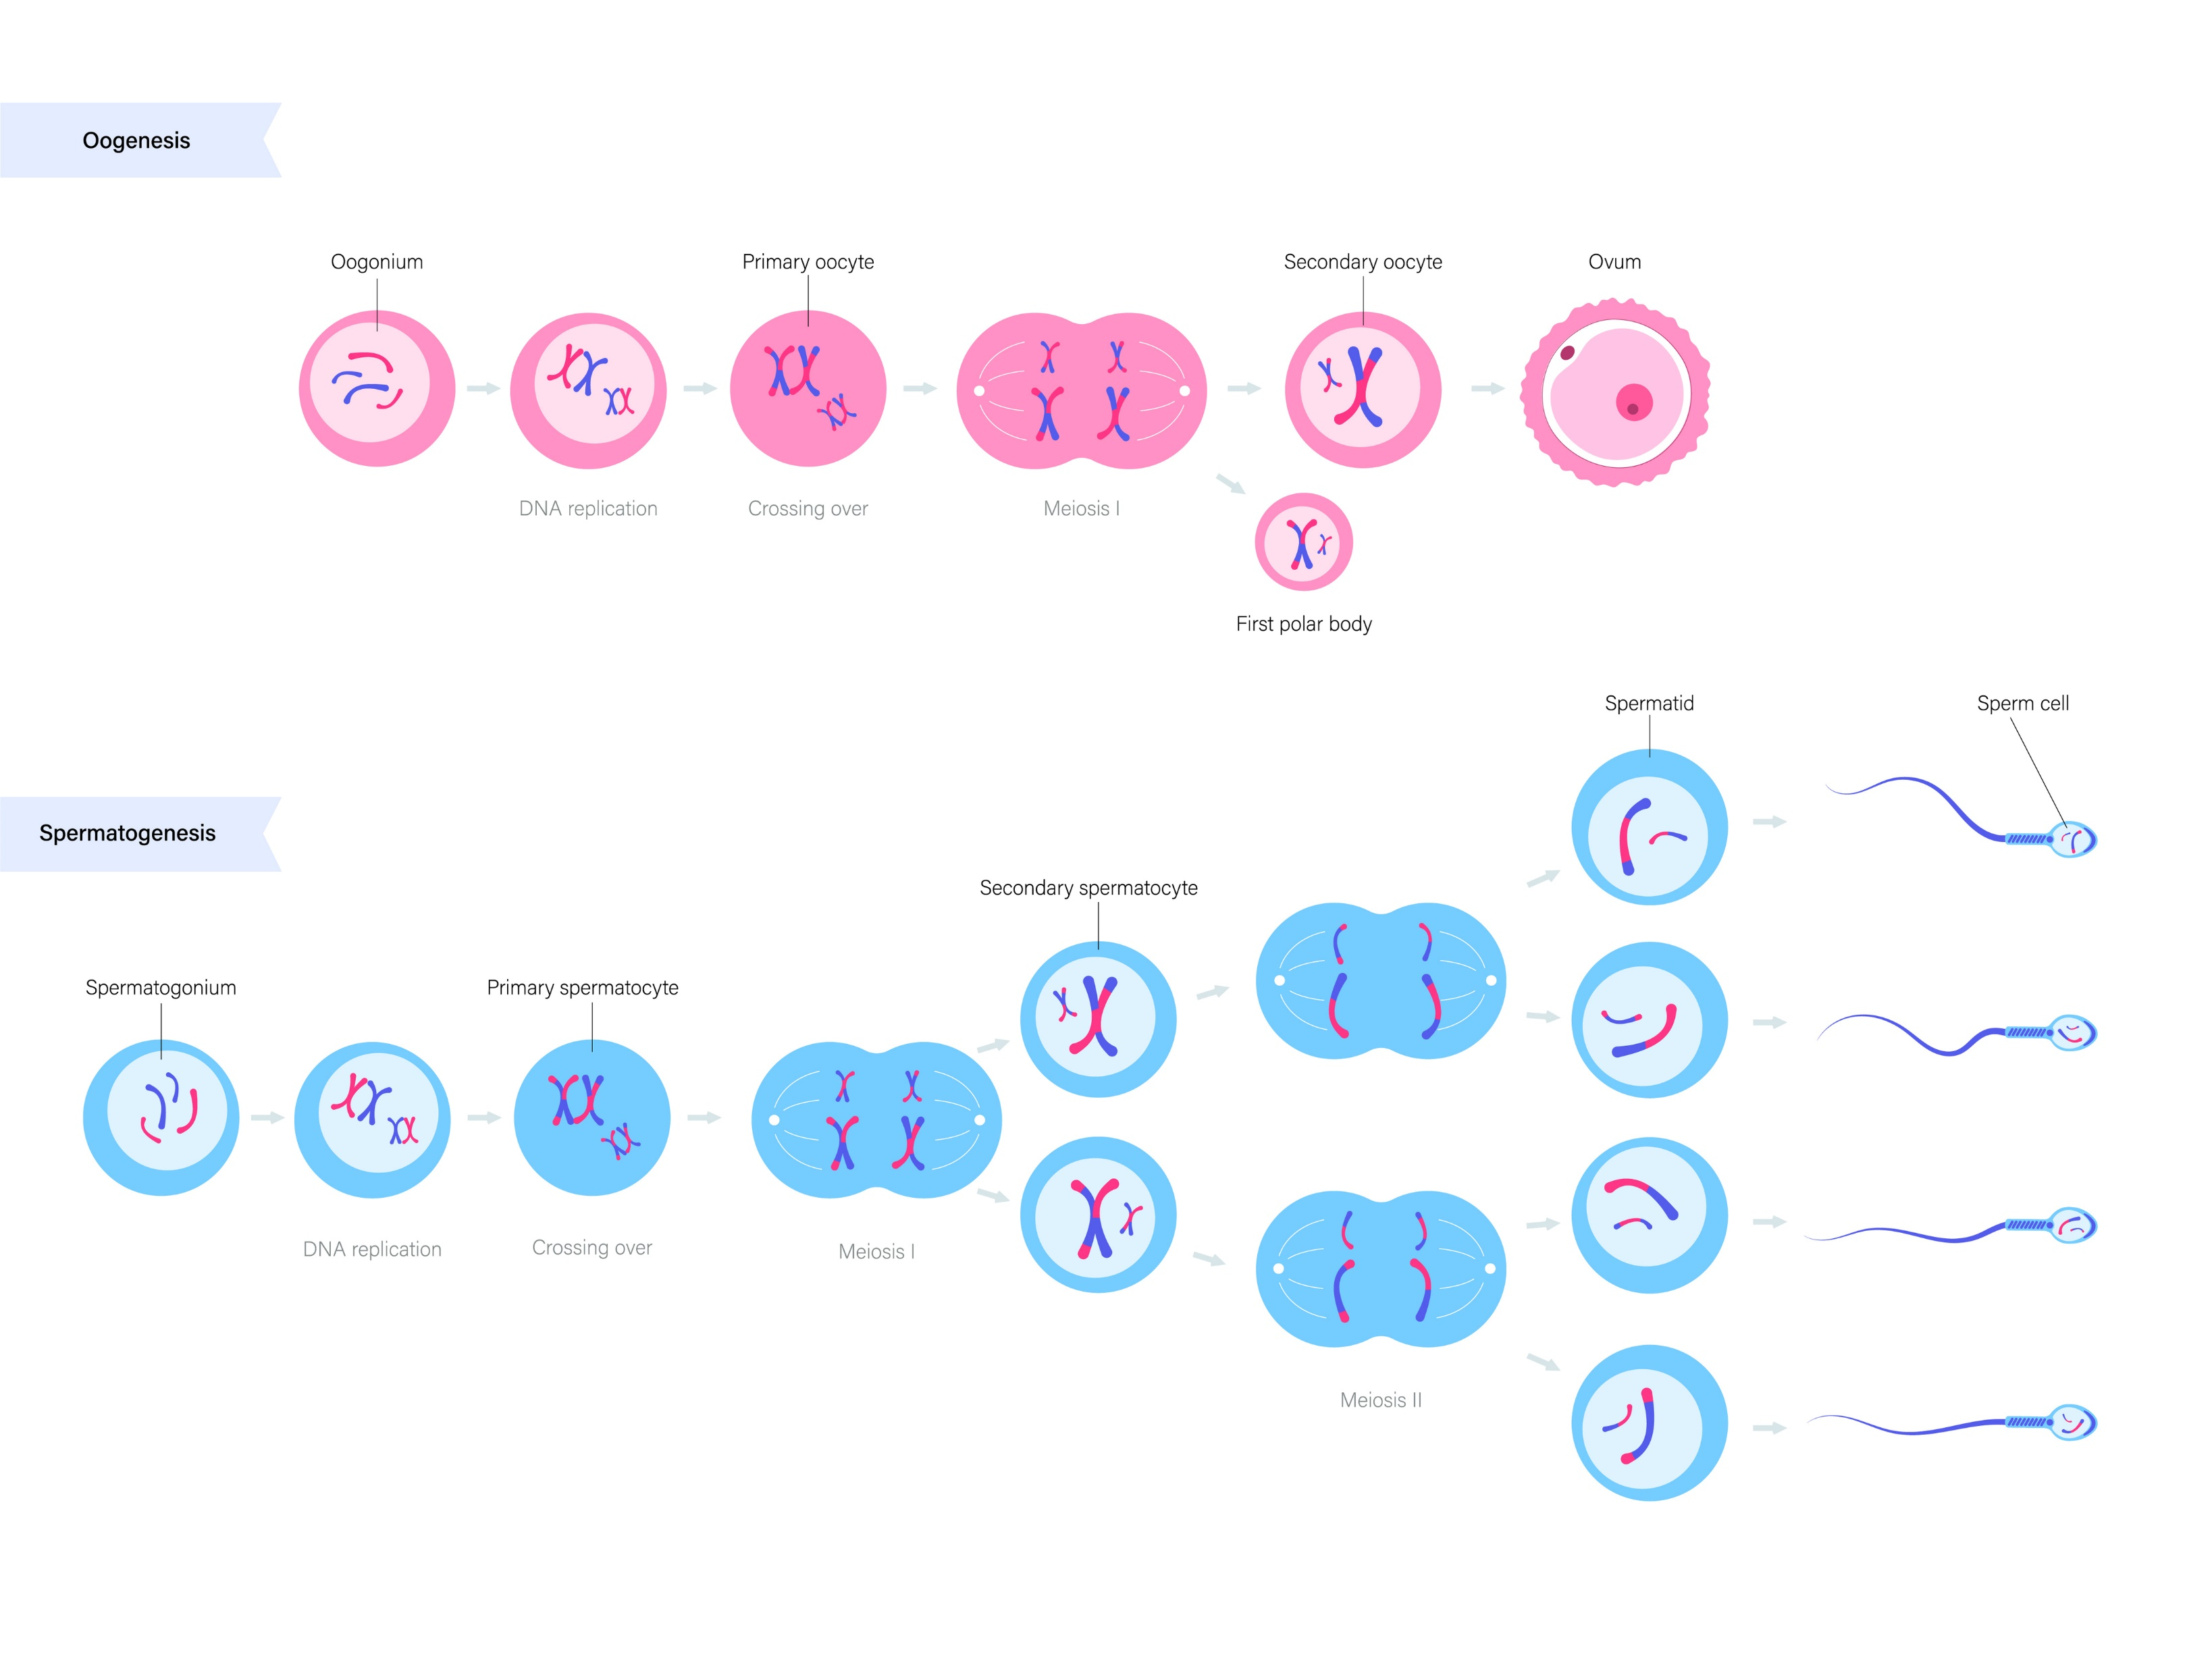
Gametogenese
Notes:
Onder gametogenese verstaan we de vorming van gameten of voortplantingscellen. Bij vrouwen zijn dit de eicellen (oögenese), bij mannen zijn dit de zaadcellen (spermatogenese). Tijdens de gametogenese wordt het aantal chromosomen in de gameten gehalveerd. In tegenstelling tot andere cellen die 46 chromosomen bevatten (een diploïd aantal), bevatten de gameten dus maar 23 chromosomen (dit is een haploïd aantal). Hiertoe ondergaan de gameten een speciaal soort deling, namelijk de meiose.

Slide 4
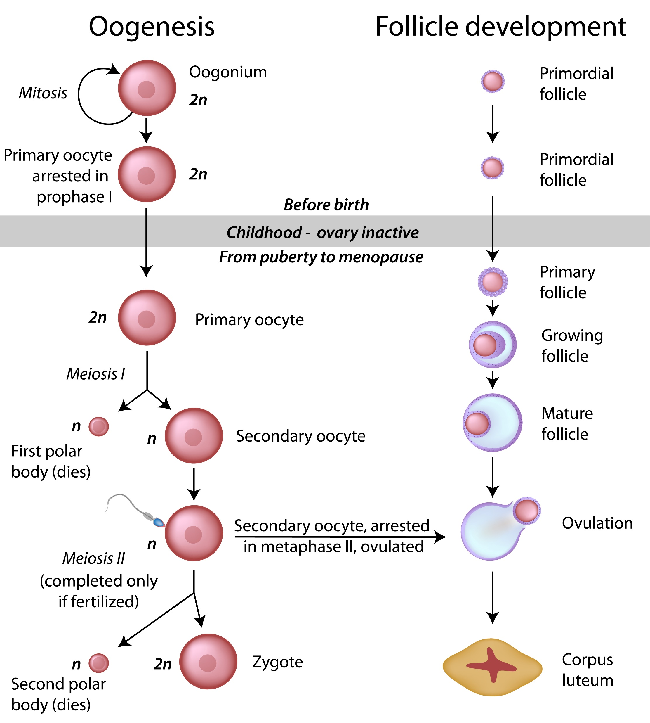
Oögenese
Notes:
De oögenese of de vorming en ontwikkeling van eicellen, begint tijdens de foetale periode van een meisje en wordt pas afgerond na de puberteit. Na de puberteit gebeurt de rijping van eicellen tijdens een maandelijkse cyclus tijdens de reproductieve periode van een vrouw, behalve tijdens periodes van zwangerschap.
Als het meisje nog een foetus is, gaan de primitieve oögonia vermenigvuldigen door mitotische delingen. Nog voor de geboorte van het meisje gaan deze oögonia groeien tot primaire oöcyten. Bij de geboorte hebben alle primaire oöcyten de profase van de eerste meiotische deling afgerond. De oöcyten blijven in deze profase tot de puberteit. Kort voor de ovulatie zal (meestal*) één van de primaire oöcyten de eerste meiotische deling ondergaan. Deze deling resulteert niet in twee volwaardige secundaire oöctyen, maar slechts in één volwaardige secundaire oöcyt (degene die bijna alle cytoplasma krijgt). Het andere gedeelte (het eerste poollichaampje) krijgt bijna geen cytoplasma en zal afsterven.
Tijdens de ovulatie zal de celkern van de secundaire oocyt aan de tweede meiotische deling starten, maar zal in rust gaan in de metafase.
*Als er meerdere eicellen afrijpen, dan kan een multiple ovulatie ontstaan. Als deze eicellen ook bevrucht worden, dan kan dit resulteren in een meerlingzwangerschap. Tweelingen komen het meest voor, maar ook een natuurlijke meerling is in uitzonderlijke gevallen mogelijk. Als een tweeling ontstaat uit verschillende eicellen, dan spreken we van een dizygote of twee-eiige tweeling. Deze tweeling is genetisch niet identiek en is dus niet noodzakelijk van hetzelfde geslacht. Ze kunnen op elkaar zoals broers en zussen op elkaar lijken, maar zien er niet identiek hetzelfde uit.
Wanneer de secundaire oocyt bevrucht is door een zaadcel, zal de tweede meiotische deling afronden. Ook tijdens deze stap zal voornamelijk één cel al het cytoplasma krijgen, namelijk de rijpe eicel. Het tweede gedeelte (het tweede poollichaampje) is erg klein en zal afsterven.
De eicel die vrijkomt op het moment van de eisprong is omringd door de zona pellucida en een laag van folliculaire cellen, de corona radiata. De eicel is een vrij grote cel en met het blote oog waarneembaar.

Slide 5
Aantal eicellen
Begin zwangerschap van een vrouwelijk embryo: 6 à 7 000 000 primitieve oogonia
Geboorte van vrouwelijke baby: 1 à 2 000 000 primaire oocyten
Puberteit: 3 à 40 000 eicellen over
Een vrouw heeft ongeveer 38 ‘reproductieve jaren’ met ongeveer 12 menstruele cycli per jaar; dit betekent dat er eigenlijk maar 460 eicellen geschikt zijn om zich voor te planten, dit is maar 1% van alle eicellen*.
37 jaar: 25 000 eicellen over
Notes:
*in werkelijkheid zijn het er nog minder; na de leeftijd van 40 jaar zijn de eicellen over het algemeen van te slechte kwaliteit om nog een bevruchting toe te laten. Op het einde van de reproductieve leeftijd van vrouwen, zijn de primaire oocyten al 30 jaar in rust tijdens de eerste meiotische deling. Deze primaire oocyten zijn onderhevig aan omgevingsinvloeden (bijvoorbeeld straling) en op die manier kunnen vaker chromosomale afwijkingen voorkomen. Hierdoor komt syndroom van Down bijvoorbeeld vaker voor bij een zwangerschap op oudere leeftijd. Zie ook: Leeftijd en vruchtbaarheid | Reproductive Health Education (allesovervruchtbaarheid.be)

Slide 6
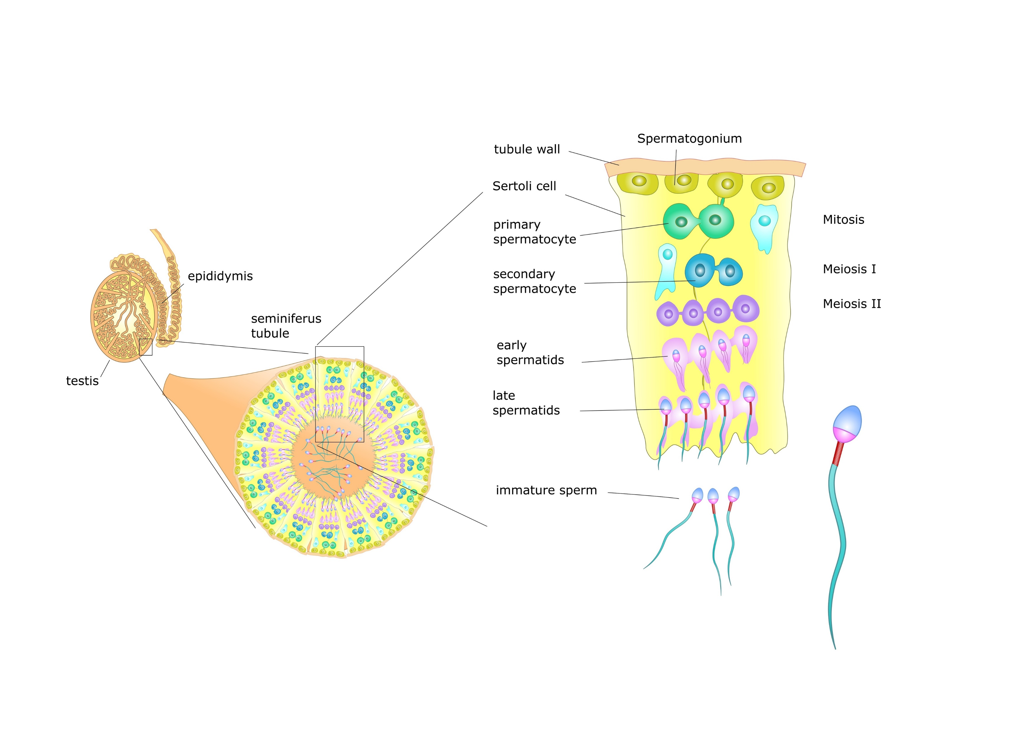
Spermatogenese
Zaadcellen worden gevormd vanaf de puberteit:
  tot 125 000 000 zaadcellen per dag
Na de leeftijd van 50 jaar neemt de productie van zaadcellen af bij mannen
Notes:
Vanaf de foetale periode zijn er spermatogonia of kiemcellen aanwezig in de testes. Vanaf de puberteit groeien deze spermatogonia in aantal.
De spermatogonia ondergaan verschillende mitotische delingen en veranderingen tot primaire spermatocyten.
Elke primaire spermatocyt ondergaat een eerste meiotische deling tot twee haploïde, kleinere secundaire spermatocyten; deze ondergaan een tweede meiotische deling tot vier haploide spermatiden. Bij deze tweede meiotische deling is er geen verdere reductie in chromosomen. Deze spermatiden gaan dan verder rijpen tot rijpe zaadcellen waarbij de nucleus of celkern concentreert, het acrosoom gevormd wordt en het meeste cytoplasma wordt afgestoten.
De spermatogenese gebeurt over langere tijd en gedurende het verdere reproductieve leven van een man.

Slide 7
Welke hormonen spelen een rol voor de vruchtbaarheid van de mens?
Follikel stimulerend hormoon (FSH)
Luteïniserend hormoon (LH)
Oestrogeen
Progesteron
Testosteron
Andere interessante hormonen:
  HCG, oxytocine, prolactine

Slide 8
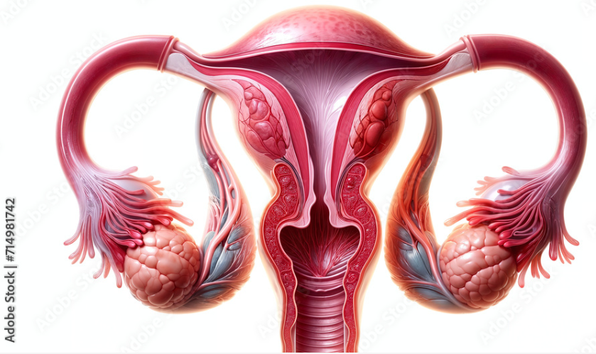
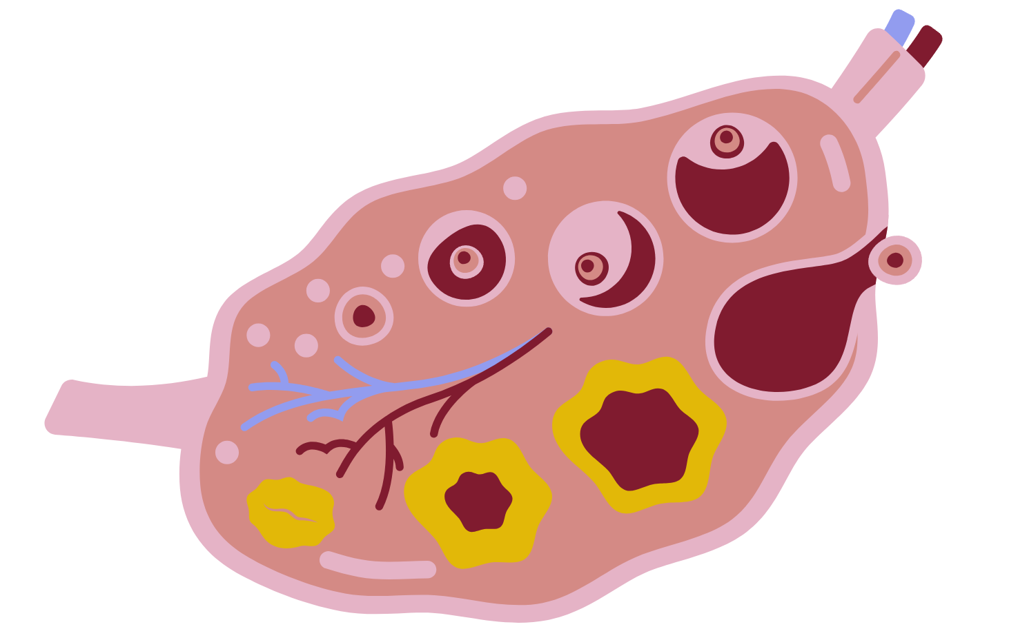
De ovaria
De ovaria of eierstokken = geslachtsklieren van de vrouw
Rijping van eicellen
in follikels
Eileider
Ovulatie
Ovarium
Corpus luteum
Notes:
De eierstokken of ovaria bestaan uit schors aan de buitenkant en merg aan de binnenkant. In de schorslaag zitten eicellen die ontwikkelen. Tijdens de vruchtbare jaren van een vrouw, rijpen maandelijks een aantal eicellen uit in eiblaasjes of follikels.
Van één (of soms meerdere) uitgerijpte eicel(len) scheurt het eiblaasje en zo komt de eicel vrij. Dit is de eisprong of ovulatie.
De eicel wordt opgepikt door de vingerachtige uiteinden van de eileider en komt zo in de eileider terecht.
Als er een bevruchting plaats vindt met een zaadcel, gebeurt dit in de eileider. Een onbevruchte eicel kan tot 24u overleven.

Slide 9
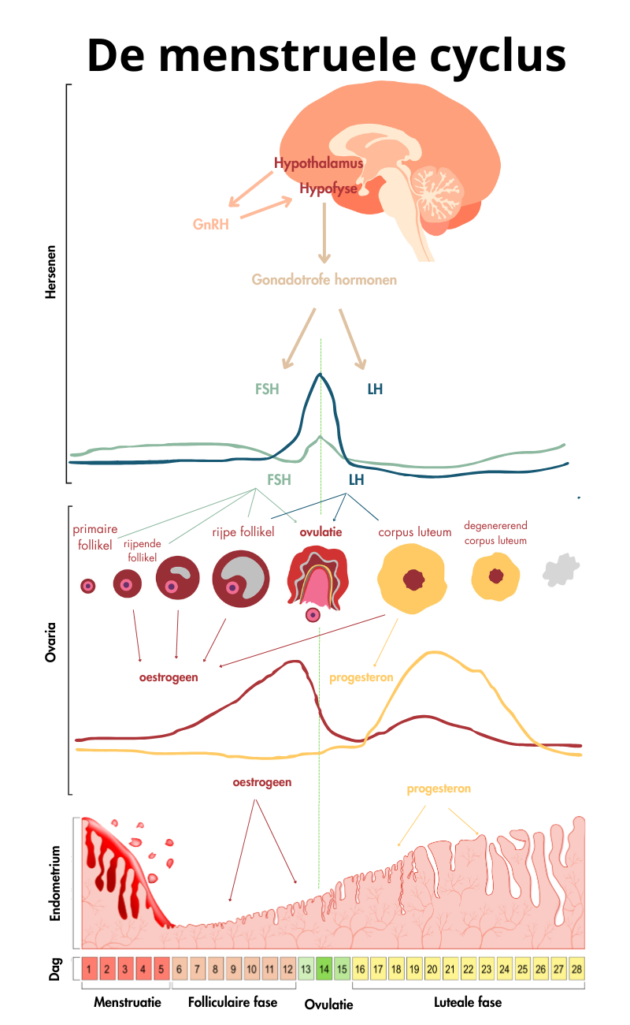
Notes:
Zie de infographic op De invloed van de hormonale regeling op de vruchtbaarheid van de mens | Reproductive Health Education (allesovervruchtbaarheid.be) (menstruatiecyclus)
Bij de ‘maandelijkse’ hormonale cyclus bij vrouwen zijn de volgende organen en klieren betrokken:
De hypothalamus
De hypofyse
De eierstokken
De baarmoeder
Deze veranderingen zorgen ook voor maandelijkse structurele veranderingen in de eileiders, vagina en borsten. Deze cyclus is volledig afgestemd om het lichaam klaar te maken voor een eventuele zwangerschap.
De hypothalamus maakt Gonadotrofine releasing hormoon (GnRH) aan, dit hormoon zet de hypofyse aan tot de productie van de gonadotrofines: follikel stimulerend hormoon (FSH) en luteïniserend hormoon (LH). Deze gonadotrofines staan in voor de cyclische veranderingen in de eierstokken.
Follikelstimulerend hormoon, het woord zegt het zelf, stimuleert de groei van verschillende primaire follikels in de eierstokken. Meestal komt slechts één van deze follikels tot volledige rijping, we noemen dit ook wel de Graafse follikel. Tijdens de laatste fase van de rijping is ook luteïniserend hormoon betrokken. Door de betrokkenheid van beide gonadotrofines krijgt de rijping van de eicel een boost en dit lokt de eisprong uit. De vrijgekomen secundaire oöcyt wordt omgeven door de zona pellucida en de corona radiata.
Groeiende follikels produceren oestrogeen en naarmate de Graafse follikel rijpt, krijgen we hogere oestrogeenwaarden in het bloed. Dit zorgt op zijn beurt voor een LH-piek wat na 12 tot 24 uur resulteert in de eisprong. Door oestrogeen gaat het baarmoederslijmvlies groeien.
Sommige vrouwen worden moeilijk zwanger omdat er iets fout loopt met de productie van gonadotrofines. Deze vrouwen kunnen gebaat zijn door het toedienen van FSH en LH. Zie De invloed van de hormonale regeling op de vruchtbaarheid van de mens | Reproductive Health Education (allesovervruchtbaarheid.be) – vruchtbaarheidsproblemen.
Na de ovulatie zal het resterende follikel in elkaar schrompelen en onder invloed van LH vergaan in een klierachtige structuur, we noemen dit het corpus luteum. Het corpus luteum scheidt oestrogeen en progesteron af en vooral dit laatste hormoon zet de klieren in het baarmoederslijmvlies (endomtrium) aan om zich voor te bereiden op een eventuele zwangerschap.
Wanneer de eicel bevrucht wordt, dan zal het corpus luteum in stand gehouden worden en zal zijn hormoonproductie verhogen. Dit progesteron zal helpen om de zwangerschap te ondersteunen.
Wanneer de eicel niet bevrucht is, dan gaat het corpus luteum teniet na ongeveer 12 dagen. Hierdoor daalt het oestrogeen en progesteron in het bloed en dit lokt de menstruatie uit.

Slide 10
Hormonen bij de vrouw
Oestrogeen en progesteron
Worden aangemaakt in de eierstokken: rijpende eicellen maken oestrogeen
Aanmaak wordt gestuurd door FSH en LH (hypofyse)
Progesteron wordt na de eisprong gemaakt door het corpus luteum of gele lichaam
Beide hormonen bereiden de baarmoeder voor op de innesteling en voeden van bevruchte eicel
Oestrogeen: speelt een rol in de ontwikkeling van secundaire geslachtskenmerken, de menstruatiecyclus, tijdens de zwangerschap, …
Progesteron bereidt de baarmoeder voor op een eventuele innesteling van een embryo
Notes:
Ook vrouwen hebben wat testosteron.

Slide 11
Hormonen bij de vrouw
Follikelstimulerend hormoon (FSH) en luteïniserend hormoon (LH)
Worden aangemaakt door de hypofyse (orgaantje onder de hersenen)
FSH speelt een invloed in de menstruatiecyclus en stimuleert de groei van eicellen
LH speelt een invloed in de menstruatiecyclus en ovulatie

Slide 12
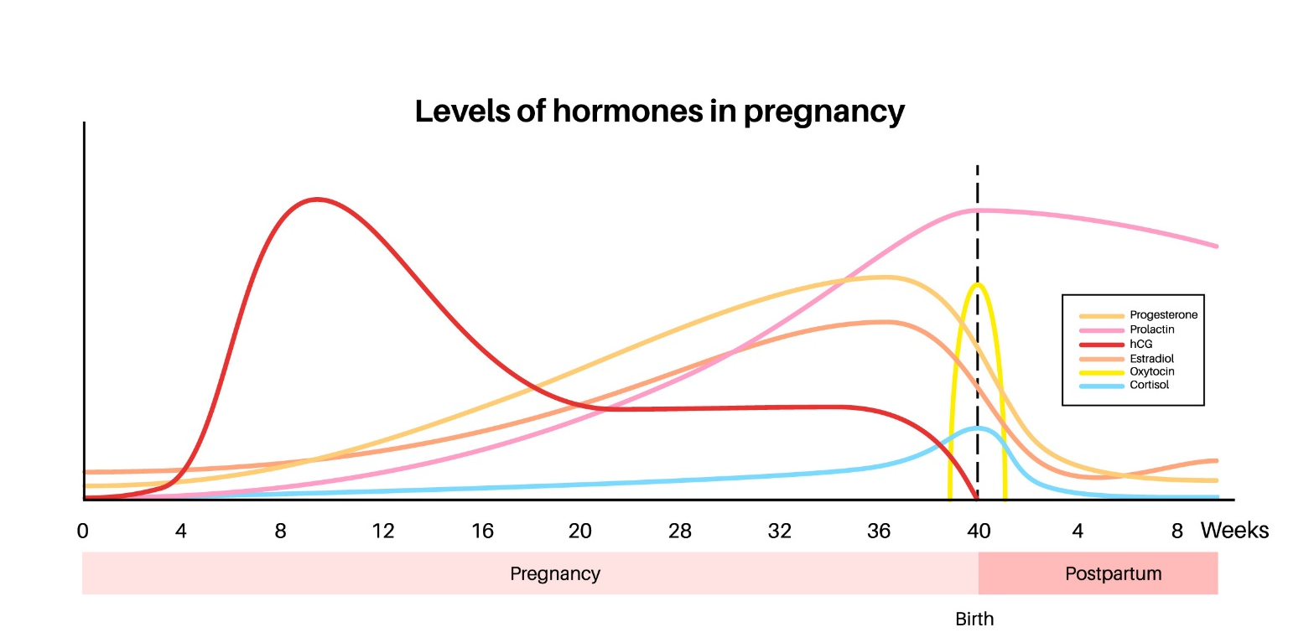
HCG en prolactine
Notes:
HCG of humaan choriongonadotrofine is een chemische stof die aangemaakt wordt door de trofoblast (een deel van het embryo; zie De invloed van gezondheidsgedrag op de vruchtbaarheid | Reproductive Health Education (allesovervruchtbaarheid.be) – de bevruchting). HCG kan aangetoond worden in het bloed of de urine van de moeder en wordt gebruikt in zwangerschapstesten.
HCG heeft ook een andere functie: het stimuleert het corpus luteum om progesteron te produceren en om zo de zwangerschap in stand te houden.
Prolactine wordt aangemaakt door de voorkwab van de hypofyse, deze wordt dubbel zo groot tijdens de zwangerschap. In de 2de maand van de zwangerschap is er een verhoging van prolactine merkbaar in het bloed van de moeder; tegen het einde van de zwangerschap is de dosis 10 keer hoger. Prolactine zorgt ervoor dat de borsten voorbereid worden op borstvoeding. Als vrouwen borstvoeding geven na de geboorte, blijft het prolactineniveau hoog in het bloed.

Slide 13
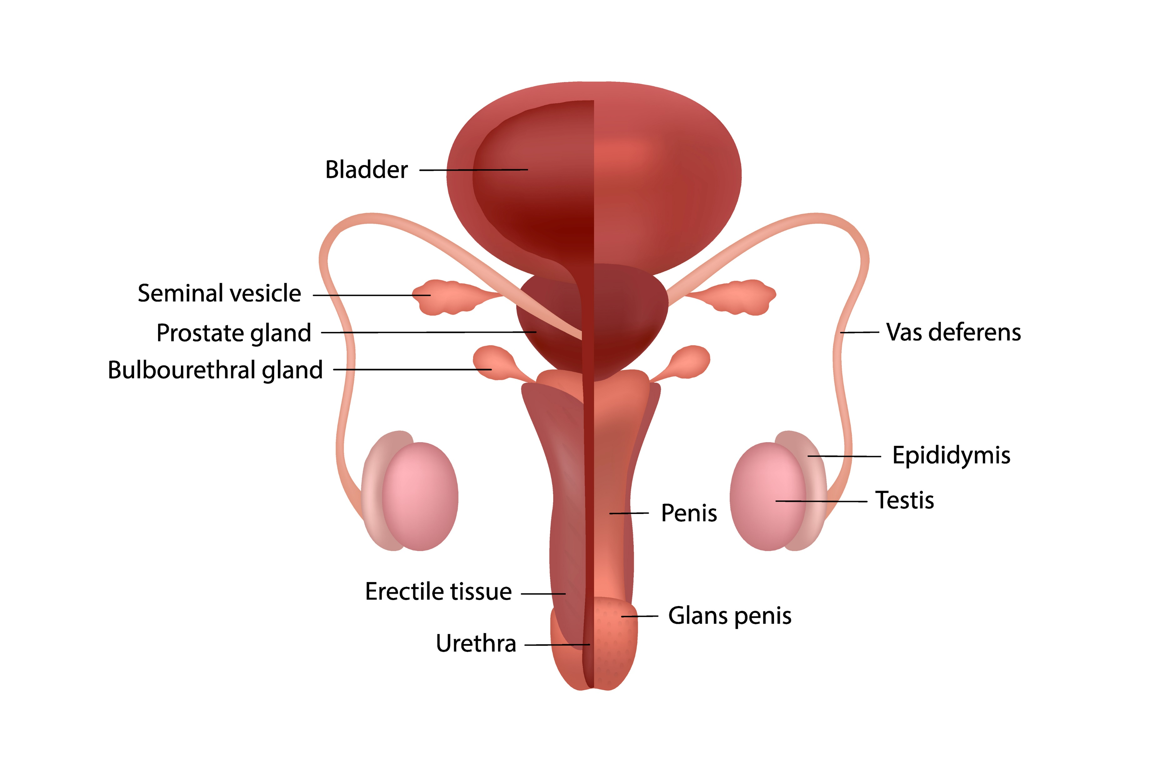
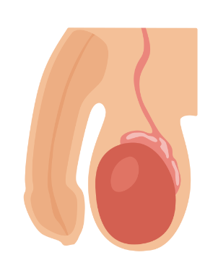
De teelballen of testes
De bijballen of epididymis
Zaadcellen worden gevormd in de teelbal of testis*
Zaadcellen rijpen verder in de bijbal
Zaadcellen worden opgeslagen in de zaadleider
*enk.: testis, mv: testes
Notes:
De zaadcellen worden vanaf de puberteit gevormd in de zaadballen, dagelijks worden er miljoenen zaadcellen gevormd. De zaadballen zitten in de balzak onder de penis. De balzak ligt buiten het lichaam, omdat de ideale temperatuur voor de zaadproductie ligt op 33 à 34°C, wat 3 graden lager is dan de normale lichaamstemperatuur.
De temperatuur wordt geregeld door spiercellen in de huid van de balzak; deze spiercellen kunnen ervoor zorgen dat de zaadballen dichter bij het lichaam getrokken worden bij koude of verder van het lichaam gaan hangen bij warmte. Als de temperatuur in de balzak langdurig te warm is; kan dit ervoor zorgen dat er minder zaadcellen gevormd worden en dat de kwaliteit van een zaadstaal dus minder wordt. Hiervoor raadt men af aan mannen met een kinderwens om te veel hete baden te nemen of veelvuldig naar de sauna te gaan, om een laptop op schoot te nemen of met de smartphone in de broekzak (vooraan) rond te lopen of om spannende jeans te dragen. Ook na een periode van koorts kan een zaadstaal tijdelijk van mindere kwaliteit zijn. Gezien mannen voortdurend nieuwe zaadcellen aanmaken, veroorzaakt koorts of andere vormen van hyperthermie geen blijvende schade aan de vruchtbaarheid. Het vormen van zaadcellen duurt ongeveer 3 maanden, dus na drie maanden is het zaadstaal hersteld.
Zaadcellen worden gevormd in de teelbal en rijpen verder in de bijbal. Dit laatste duurt ongeveer 2 weken. Hierna worden de zaadcellen tijdelijk opgeslagen in de zaadleider. In de zaadstreng is er een zuur aanwezig waardoor de zaadcellen niet actief zijn en dus alle energie kunnen steken in het verder afrijpen. De zaadleiders ontspringen in de bijbal, gaan door de prostaat en monden uit in de urinebuis. Ze vervoeren de zaadcellen bij ejaculatie; als er geen zaadlozing is, worden de zaadcellen afgebroken. Deze komen in de bloedbaan terecht of in de urinebuis om samen met de urine tijdens het plassen weg te spoelen.
De zaadcellen zelf maken minder dan 5% uit van de zaadlozing.
In de zaadleider monden ook zaadblaasjes uit; dit zijn kliertjes van 5 tot 10 cm groot die een alkalisch, geleiachtig vocht aanmaakt. Dit vocht bevat onder andere fructose wat energie levert aan de zaadcellen. De alkalische vloeistof, die 70% uitmaakt van de zaadlozing, beschermt de zaadcellen tegen het zure milieu in de vagina.
De overige 30% bestaat uit prostaatvocht: een alkalische, melkachtige afscheiding die bij de ejaculatie in de urinebuis geperst wordt. Sperma is dus een witte, kleverige vloeistof dat bestaat uit zaadcellen, vocht uit de prostaatklier en zaadblaasjes.
De prostaat is een kastanjeachtige klier, bestaand uit 3 kwabben die rondom de urinebuis ligt, aan de onderkant van de blaas.
De klieren van Cowper produceren het voorvocht; dit vocht neutraliseert eventuele, achtergebleven urineresten in de urinebuis.
Bij een orgasme trekken de spieren onder aan de penis zich samen en stuwen ze het sperma naar buiten. Per zaadlozing komt er 2 à 5 ml sperma vrij en hier in zitten 20 tot 100 000 000 zaadcellen. Zaadcellen kunnen tot 5 dagen overleven in het lichaam van een vrouw.

Slide 14
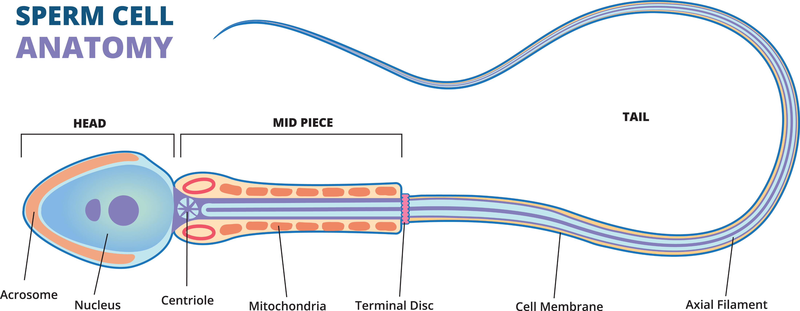
De zaadcel
Morfologie
Eigenschappen
In een zaadstaal moeten voldoende zaadcellen zitten die voldoende beweeglijk zijn en normaal gebouwd
Criteria voor een normaal zaadstaal:
  Volume: minstens 1,4 ml
  Aantal: minstens 39 miljoen zaadcellen in een staal
  Beweeglijkheid: minstens 42% van de zaadcellen, 30% moet een voorwaartse beweging maken
  Normale vorm en grootte: > 4% van de zaadcellen
Notes:
Een rijpe zaadcel is actief beweeglijk en bestaat uit een kop en een staart. De nucleus bevat 23 chromosomen en de kop is bedekt met het acrosoom, wat een enzym bevat die ervoor zorgt dat een zaadcel de eicel kan binnen dringen. De staart bestaat uit een middenstuk en een eindstuk. Het middenstuk bevat de energieleveranciers van de zaadcel.
De WHO definieert een normaal zaadstaal als volgt (WHO laboratory manual for the examination and processing of human semen):
er moet een volume zijn van minstens 1,4 ml
Er moeten minstens 39 miljoen zaadcellen in een staal aanwezig zijn, met een concentratie van 16 miljoen per ml.
Ten minste 42% van de zaadcellen moet beweeglijk zijn, waarvan 30% een voorwaartse beweging maken
Meer dan 4% van de zaadcellen moet een normale vorm en grootte hebben
Heel wat zaadcellen zijn dus onvoldoende beweeglijk of hebben een afwijkende vorm.

Slide 15
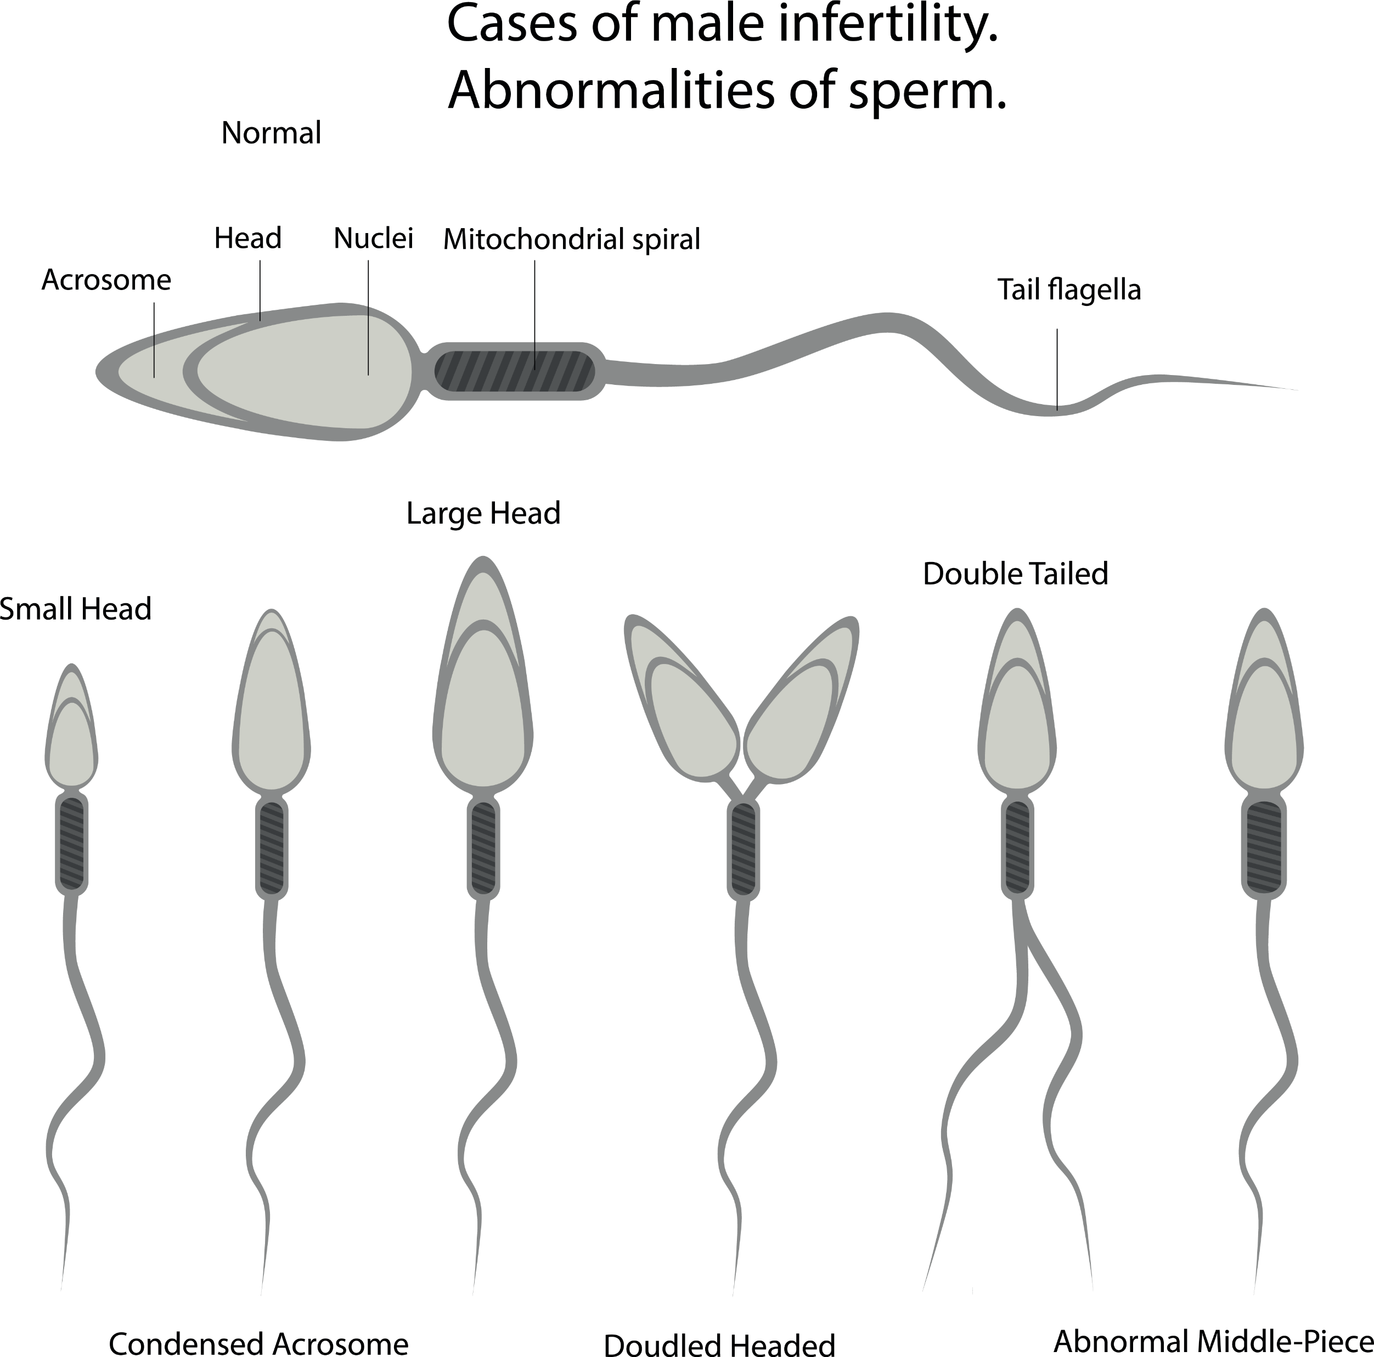
Notes:
Sommige zaadcellen hebben een te kleine kop, anderen een te grote. Soms is het acrosoom te klein, andere zaadcellen hebben een dubbele kop of een dubbele staart. Nog andere zaadcellen hebben een afwijking in het middenstuk.

Slide 16
Hormonen bij de man
Testosteron:
Wordt aangemaakt door de Leydigcellen in de teelbal
Zorgt voor het indalen van de zaadballen van de buikwand naar de balzak
Zorgt voor de ontwikkeling van de geslachtsorganen
Zorgt voor mannelijke geslachtskenmerken: meer ontwikkelde spieren, een groter strottenhoofd wat zorgt voor een lagere stem, mannelijke beharing (gezichts -, borst – en schaamhaar)
Speelt een rol in het libido
Follikel stimulerend hormoon (FSH):
Zorgt ervoor dat zaadballen sperma gaan maken en testosteron vasthouden
Luteïniserend hormoon (LH):
Stimuleert de zaadballen tot testosteronproductie
Notes:
Net als bij vrouwen worden FSH en LH in de hypofyse geproduceerd. Aanmaak van FSH en LH gebeurt volgens vraag en aanbod.
Ook mannen hebben oestrogeen en progesteron. Oestrogeen speelt bij mannen een rol in modulering van libido, krijgen van een erectie en productie van zaadcellen.

Slide 17
Hormonen in de puberteit
Primaire geslachtskenmerken
Voor de puberteit kun je al aan iemand zien of deze persoon mannelijke of vrouwelijke geslachtskenmerken heeft. Een jongen of meisje heeft primaire geslachtskenmerken, namelijk res-pectievelijk een penis en balzak of schaamlippen en een geslachtsopening.
Secundaire geslachtskenmerken
Tijdens de puberteit spelen de geslachtshormonen een rol in het ontwikkelen van secundaire geslachts-kenmerken.
Jongens | Meisjes
Start tussen 9 en 14 jaar | Start tussen 8 en 13 jaar
Secundaire geslachtskenmerken
Groei van strottenhoofd en stembanden | Ontwikkeling borsten
Groei van schaamhaar | Groei van schaamhaar
Vergroten penis en balzak | Breder worden van de heupen
Baardgroei | Vorming van onderhuids vet
Groei van okselhaar | Groei van okselhaar
Groei van borsthaar
Gespierder lichaam
Notes:
Vanaf de puberteit zijn personen in staat om zich voor te planten. De puberteit gaat gepaard met grote veranderingen, zowel lichamelijk als psychisch.
Deze veranderingen gebeuren over de loop van verschillende jaren.
Bij meisjes begint er vanaf de puberteit maandelijks één (soms meerdere) eicellen volledig te rijpen, voordien kwamen de eicellen niet tot volledige rijping en was er geen eisprong.

Slide 18
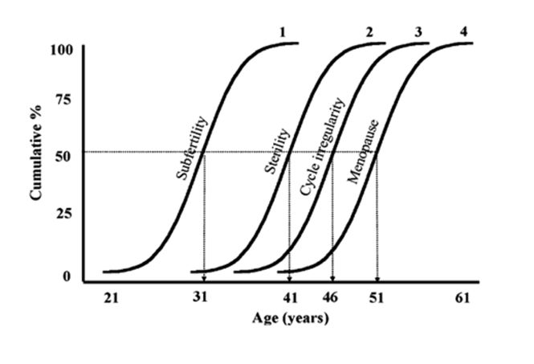
Menopauze
Gemiddelde leeftijd menopauze:
  51 jaar
  Menstruatie stopt volledig
Perimenopauze:
  Enkele jaren voor de menopauze
  Onregelmatige menstruatie
  Hormonale veranderingen waardoor vrouwen last ervaren:
    Opvliegers
    Prikkelbaar
    Moeilijk slapen
    Vaginale droogte
    Gewrichtspijn
  Symptomen kunnen tegengegaan worden met hormonale substitutietherapie
Gwendolyn Rutten getuigt over de "perimenopauze": wat is dat precies? En bestaat er een behandeling voor? | VRT NWS: nieuws
Notes:
De voorraad eicellen neemt sterk af bij vrouwen.
Niet enkel de eicel die iedere maand rijpt en vrij komt wordt gebruikt, er gaan maandelijks meerdere follikels verloren.
Dit betekent niet dat een vrouw tot dan vruchtbaar is.
Vanaf 35-jarige leeftijd is er al een sterke daling van de vruchtbaarheid bij vrouwen. Op 40-jarige leeftijd is de ovariële reserve bijna uitgeput en zijn de meeste eicellen niet meer van goede kwaliteit.
Vanaf die leeftijd is het bijna onmogelijk voor vrouwen om zonder hulp zwanger te worden, al zijn er altijd uitzonderingen. Nog enkele jaren later gaan vrouwen ervaren dat hun cyclus onregelmatig wordt en nog een aantal jaren later menstrueren vrouwen voor het laatst (rond de leeftijd van 50 jaar).
Na de laatste menstruatie is de vrouw in menopauze. Menopauze is dus niet iets dat van de ene op de andere dag gebeurt. Enkele jaren voor de menopauze (vanaf 45 jaar ongeveer), gaan vrouwen in ‘de overgang’ of perimenopauze.
Door de hormonale veranderingen die zich voordoen tijdens de perimenopauze, kunnen vrouwen last ondervinden in deze periode. Vandaag bestaan hier middelen voor; door een hormonale behandeling tijdens deze overgangsjaren ervaren de meeste vrouwen minder last.
Zie ook: Leeftijd en vruchtbaarheid | Reproductive Health Education (allesovervruchtbaarheid.be).

Slide 19
Hormonale onderdrukking door middel van anticonceptie
Combinatiemiddelen: combinatie van oestrogeen en progestageen
  Voorbeeld: de orale pil, vaginale ring, transdermale patch
Remt de vorming van GnRH:
  Remming van FSH
  Voorkomt LH – piek: remming follikelgroei en ovulatie
Cervicaal slijm wordt minder toegankelijk voor zaadcellen
Endometrium groeit niet aan, wat implantatie embryo verhindert
Notes:
Progestageen is een kunstmatig hormoon vergelijkbaar met progesteron

Slide 20
Hormonale behandeling voor genderbevestigende therapie
Hormoonbehandeling voor vervrouwelijking:
  Oestrogenen: mannelijke geslachtskenmerken nemen af, vrouwelijke geslachtskenmerken nemen toe
  Antiandrogenen: remmen de productie van testosteron
  Dit kan met behulp van pillen, pleisters, injecties of gel.
Hormoonbehandeling voor vermannelijking:
  Testosteron: vrouwelijke geslachtskenmerken nemen af, mannelijke geslachtskenmerken nemen toe
  Dit kan met behulp van pillen, injecties of gel.
Hormoonbehandeling voor non-binaire personen
  Deze hormonen kunnen ook (kortdurend) gebruikt worden door non-binaire personen.
      Hormonen | Transgenderinfo

Slide 21
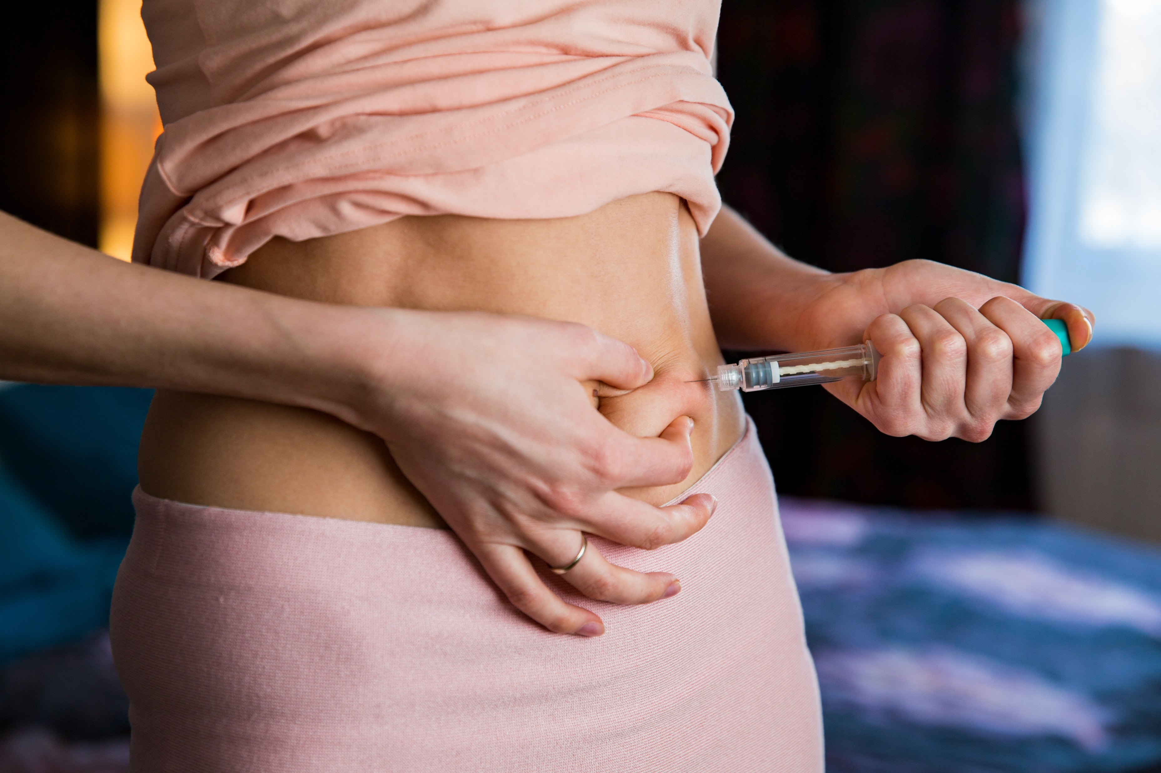
Hormonale stimulering voor vruchtbaarheidheidsbehandeling
Ovulatie-inductie
Notes:
Bij hormonale problemen bij de vrouw, als er bijvoorbeeld te weinig FSH wordt geproduceerd, kan het zijn dat er geen eicel tot rijping komt. Deze vrouwen hebben geen maandstonden of een erg onregelmatige of lange cyclus. Bij ovulatie-inductie wordt de eisprong opgewekt door middel van medicatie (gonadotrofinen of een product die de productie van FSH stimuleert). Op die manier komt er een follikel tot rijping op een voorspelbaar tijdstip.
De vrouw kan deze medicatie zelf injecteren met een klein naaldje in een huidplooi, bijvoorbeeld de buik.

Slide 22
Test jezelf
Waar of niet waar: tijdens het leven van een vrouw worden voortdurend nieuwe eicellen bij gemaakt.
Wat is het verschil tussen mitose en meiose?
Waarom wordt aan mannen die binnenkort kinderen willen afgeraden om een spannende jeans te dragen?
Waar of niet waar: het is biologisch onmogelijk dat er per menstruele cyclus meer dan één eicel afrijpt.
Waar of niet waar: de menopauze betekent dat een vrouw vanaf dan niet langer vruchtbaar is.
Notes:
Waar of niet waar: tijdens het leven van een vrouw worden voortdurend nieuwe eicellen bij gemaakt.
Niet waar. Bij de geboorte zijn alle eicellen al aanwezig; in de loop van het leven neemt het aantal eicellen sterk af met de leeftijd van de vrouw.
Wat is het verschil tussen mitose en meiose?
Bij een mitotische deling deelt een cel met 46 chromosomen in twee diploïde cellen met opnieuw 46 chromosomen. Bij een meiotische deling deelt een cel met 46 chromosomen in vier haploïde cellen met 23 chromosomen.
Waarom wordt aan mannen die binnenkort kinderen willen afgeraden om een spannende jeans te dragen?
De ideale temperatuur voor de aanmaak van zaadcellen bedraagt ongeveer 33°C; dit is lager dan de lichaamstemperatuur. Daarom ligt de balzak met teelballen buiten het lichaam. Bij het dragen van spannende jeans of veelvuldig nemen van hete baden kan de zaadproductie nadeel ondervinden.
Waar of niet waar: het is biologisch onmogelijk dat er per menstruele cyclus meer dan één eicel afrijpt.
Niet waar; er kunnen meerdere eicellen afrijpen en deze eicellen kunnen zelfs bevrucht worden. Op deze manier ontstaan bijvoorbeeld twee-eiige tweelingen.
Waar of niet waar: de menopauze betekent dat een vrouw vanaf dan niet langer vruchtbaar is.
Niet waar. De vruchtbaarheid daalt al veel vroeger door het dalen van de ovariële reserve. Op 40-jarige leeftijd is de ovariële reserve bij de meeste vrouwen te laag om nog een natuurlijke zwangerschap toe te laten. Gemiddeld zijn vrouwen dus al 10 jaar voor de menopauze niet langer vruchtbaar.

